Slide 1
L2 HACIA UNA CULTURA DE LA INCLUSIÓN Y LA INTERCULTURALIDAD

Slide 2
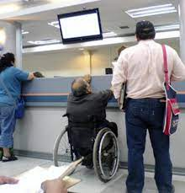

Slide 3
INCLUSIÓN SOCIAL
Para las personas que se trasladan en silla de ruedas, la ciudad no es un espacio en el que puedan realizar sus actividades con la facilidad de que disfruta el resto de los habitantes. Un espacio plenamente humano, solidario y amable —más rampas y elevadores, mayor duración del siga en los semáforos, por ejemplo— las haría más libres, las incluiría en el derecho al disfrute de la ciudad.
En eso consiste la inclusión social: en tomar las medidas conducentes para que todas las personas puedan disfrutar de las condiciones de vida que les otorgan las leyes y a las que tienen pleno derecho.
Por tanto, este tipo de inclusión consiste en superar las desigualdades en todos los ámbitos de los derechos y, por ello, supone equidad.

Slide 4
¿cómo debería ser la inclusión en un ambiente escolar?
Todos los alumnos puedan ejercer su derecho a la educación , sin importar que padezcan alguna discapacidad o sean diferentes.
Una medida de equidad para los alumnos sería incluir de manera obligatoria en las escuelas mobiliario escolar diseñado para las personas que usan con mayor habilidad las extremidades del lado izquierdo (zurdas)
Menciona otros ejemplos
En el país tenemos importantes avances relacionados con la inclusión: la creación del Consejo Nacional para Prevenir la Discriminación (Conapred)
Sin embargo, resulta necesario hacer un mayor esfuerzo y echar a andar medidas específicas adicionales que combatan la inequidad, ofrezcan protección a los ciudadanos en contra de cualquier tipo de discriminación y promuevan conductas inclusivas e interculturales.

Slide 5
RESUELVE pág 137
De acuerdo con la Unesco ¿a qué se refiere la interculturalidad?
Elabora una lista de lo que implica la interculturalidad

Slide 6
RESUELVE

Slide 7
RESUELVE EL SIGUIENTE CRUCIGRAMA
1 Siglas del organismo creado por el gobierno federal para prevenir la discriminación.
2 Son conductas, acciones y estrategias encaminadas a que las personas tengan las mismas condiciones y oportunidades. Cultura...
3 Acciones que conducen a la integración de las culturas sin que predomine una sobre otra. Cultura...
4 Trato desfavorable o de desprecio a determinada persona o grupo.
5 Concepto. Se refiere a la multiplicidad de culturas coexistentes en un país o en el mundo.
6 Concepto. Tomar la medidas conducentes para que todas las personas disfruten de las condiciones de vida establecidas por sus derechos. Es decir, que todas las personas tengan las mismas condiciones y oportunidades.
7 Concepto. Se refiere a la construcción de relaciones equitativas a través de la relación, comunicación, aprendizaje y respeto entre las personas y grupos. Aprender a vivir juntos.
8 Dos palabras. Lo contrario a trato discriminatorio. Tratar a las otras personas sin establecer diferencia, evitando obstáculos que limiten su desarrollo y el ejercicio de sus derechos humanos.

Slide 8
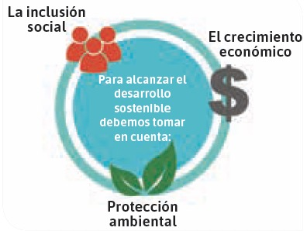
La Asamblea General de la ONU adoptó la Agenda 2030 para el Desarrollo Sostenible. Los Estados miembros señalaron que están resueltos, de aquí a 2030, “a combatir las desigualdades dentro de los países y entre ellos, a construir sociedades pacíficas, justas e inclusivas, a proteger los derechos humanos y promover la igualdad entre los géneros y el empoderamiento de las mujeres y las niñas. Lo que significa que se comprometen a promover y defender un trato igualitario y a construir sociedades incluyentes desde una perspectiva intercultural que rechace la discriminación.
1. Erradicar el hambre y lograr la seguridad alimentaria.
2. Garantizar una vida sana y una educación de calidad.
3. Lograr la igualdad de género.
4. Asegurar el acceso al agua y la energía.
5. Promover el crecimiento económico sostenido.
6. Promover la paz y facilitar el acceso a la justicia.

